Slide 1


Slide 2






تعيين تلميذ(ة) للإجابة
توجيهات و شرح التعليمات
عرض فيديو
المرور بين الصفوف للمساعدة و تصحيح الإنجازات
عمل في ثنائيات
نهاية الشريط، المرور إلى الشريحة الموالية.

Slide 3

تنظيم حصص الأسبوع
اليوم 4 -
اليوم1 -
نشاط اعتيادي
ورشة الكتابة: الإملاء
ورشة الكتابة : إنتاج كتابي - الحصة 1
نشاط اعتيادي
المعجم
الاستماع والتحدث
اليوم 5 -
اليوم 2 -
نشاط اعتيادي
قراءة : استثمار النص
ورشة الكتابة : إنتاج كتابي - الحصة 2
نشاط اعتيادي
قراءة : التوقع والتحقق- الفهم العام
قراءة : تعلم استراتيجية الفهم
اليوم 6 -
اليوم 3 -
Révision
Lecture offerte
نشاط اعتيادي
قراءة : استثمار الاستراتيجية
ورشة الكتابة: الصرف والتحويل
نشاط اعتيادي (30)
شكل و فهم (40)

Slide 4


هيكلة حصة اليوم
تحدي الفهم
كُلُّنا إِخْوَةٌ:التوقع و التحقق والفهم العام
كُلُّنا إِخْوَةٌ- تعلم استراتيجية الفهم: تحديد السبب و النتيجة.

Slide 5

عند نهاية الحصة
على الأقل 80% من المتعلمين سيكونون قادرين على:
توقع مضمون النص القرائي و الإجابة على أسئلة الفهم العام؛
تعرف و توظيف استراتيجية تحديد السبب والنتيجة.

Slide 6

مرحبا بكم. سننطلق في حصة اللغة العربية.
اختــتام الحــصة
قراءة 2
قراءة 1
نشاط اعتيادي

Slide 7

قبل أن نبدأ حصة اليوم سأذكركم بشروط الحصول على نجمة السلوك الجيد.
في كل حصة سيفوز ثلاثة منكم بالنجمة
اختــتام الحــصة
قراءة 2
قراءة 1
نشاط اعتيادي
أَتَّبِعُ قَواعِدَ ٱسْتِعْمالِ ٱلْأَلْواحِ ٱلَّتي يُوَجِّهُني أُسْتاذي إِلَيْها.

Slide 8


اختــتام الحــصة
قراءة 2
قراءة 1
نشاط اعتيادي
ضعوا اللوحة والكراسة في القمطر.

Slide 9
انشطة اعتيادية
تحدي الفهم

Slide 10
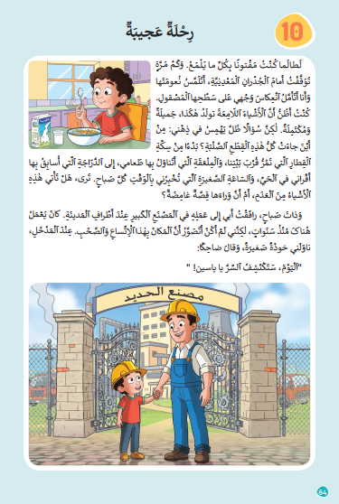
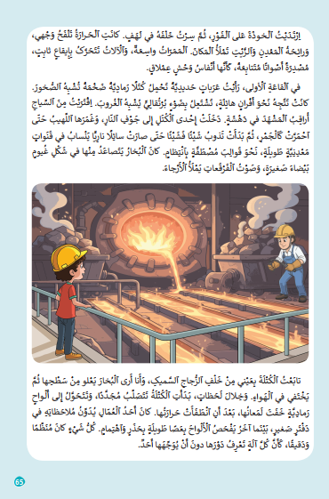
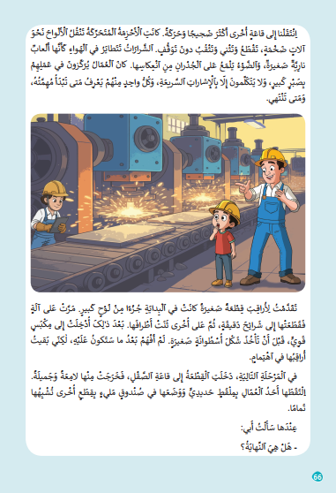
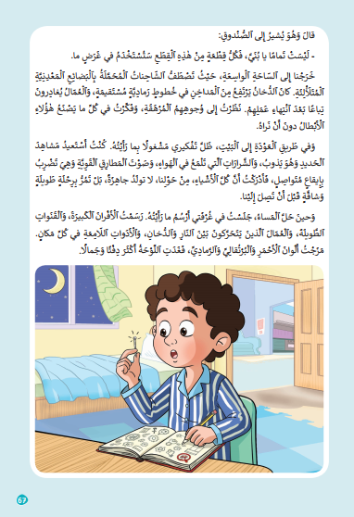
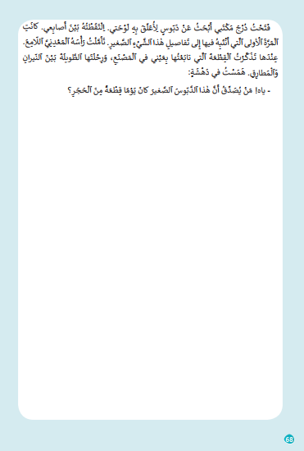
في حصة اليوم، ستتدربون على الإجابة بسرعة عن أسئلة للفهم على شكل اختيار من متعدد.
اختــتام الحــصة
قراءة 2
قراءة 1
نشاط اعتيادي

Slide 11

خذوا ألواحكم.
اختــتام الحــصة
قراءة 2
قراءة 1
نشاط اعتيادي

Slide 12
اقرؤوا السؤال وحددوا المطلوب. سأعرض عليكم النص. عليكم إيجاد الجواب قبل اختفاء النص.
اختــتام الحــصة
قراءة 2
قراءة 1
نشاط اعتيادي
ماهِيَ ٱلتَّشْبيهاتُ ٱلَّتي ٱسْتَعْمَلَها ياسينُ لِيَصِفَ ٱلْأَجْواءَ داخِلَ ٱلْمَصْنَعِ؟
كُتَلٌ رَمادِيَّةٌ كَ ٱلصُّخورِ.
أ
خَوْدَةٌ كَبيرَةٌ كَأَنَّها رَأْسُ وَحْشٍ عِمْلاقٍ.
ب
ضَوْءٌ بُرْتُقالِيٌّ يُشْبِهُ ٱلْغُروبَ.
ج
بُخارٌ يَتَصاعَدُ كَٱلْغُيومِ ٱلْبَيْضاءِ.
د

Slide 13
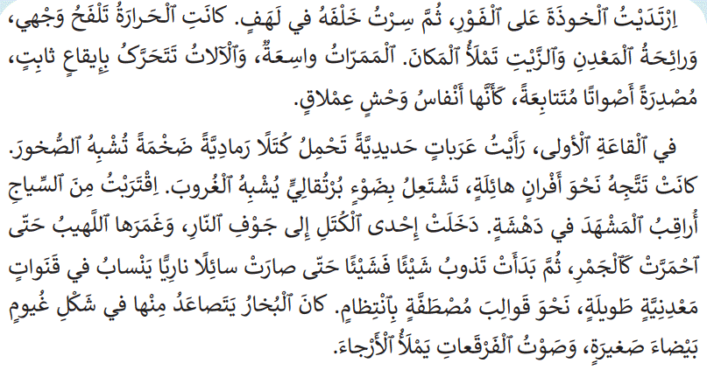
انتبهوا سيختفي النص بعد 30 ثانية. من وجد الجواب يحتفظ به لنفسه.
اختــتام الحــصة
قراءة 2
قراءة 1
نشاط اعتيادي

Slide 14
اكتبوا حرف الجواب الصحيح على ألواحكم.
اختــتام الحــصة
قراءة 2
قراءة 1
نشاط اعتيادي
ماهِيَ ٱلتَّشْبيهاتُ ٱلَّتي ٱسْتَعْمَلَها ياسينُ لِيَصِفَ ٱلْأَجْواءَ داخِلَ ٱلْمَصْنَعِ؟
كُتَلٌ رَمادِيَّةٌ كَ ٱلصُّخورِ.
أ
خَوْدَةٌ كَبيرَةٌ كَأَنَّها رَأْسُ وَحْشٍ عِمْلاقٍ.
ب
ضَوْءٌ بُرْتُقالِيٌّ يُشْبِهُ ٱلْغُروبَ.
ج
بُخارٌ يَتَصاعَدُ كَٱلْغُيومِ ٱلْبَيْضاءِ.
د

Slide 15

صححوا . لماذا اخترتم هذا الجواب؟ كيف توصلتم للجواب؟ ما اسم استراتيجية الفهم المستخدمة؟
اختــتام الحــصة
قراءة 2
قراءة 1
نشاط اعتيادي
ماهِيَ ٱلتَّشْبيهاتُ ٱلَّتي ٱسْتَعْمَلَها ياسينُ لِيَصِفَ ٱلْأَجْواءَ داخِلَ ٱلْمَصْنَعِ؟
كُتَلٌ رَمادِيَّةٌ كَ ٱلصُّخورِ.
أ
خَوْدَةٌ كَبيرَةٌ كَأَنَّها رَأْسُ وَحْشٍ عِمْلاقٍ.
ب
ضَوْءٌ بُرْتُقالِيٌّ يُشْبِهُ ٱلْغُروبَ.
ج
بُخارٌ يَتَصاعَدُ كَٱلْغُيومِ ٱلْبَيْضاءِ.
د

Slide 16
اقرؤوا السؤال وحددوا المطلوب. سأعرض عليكم النص. عليكم إيجاد الجواب قبل اختفاء النص.
اختــتام الحــصة
قراءة 2
قراءة 1
نشاط اعتيادي
يَقولُ ياسينُ إِنَّ "ٱللَّهيبَ غَمَرَ ٱلْكُتْلَةَ حَتّى ٱحْمَرَّتْ كَٱلْجَمْرِ".
ماذا يوحي تَشْبيهُها بِٱلْجَمْرِ؟
أَنَّ ٱلْكُتْلَةَ صَغيرَةٌ وَخَفيفَةٌ كَجَمْرَةٍ عادِيَّةٍ.
أ
أَنَّ ٱلْحَرارَةَ بَلَغَتْ دَرَجَةً عالِيَةً جَعَلَتِ ٱلْمَعْدِنَ يَتَوَهَّجُ بِلَوْنٍ أَحْمَرَ.
ب
أَنَّ ٱلْأَفْرانَ تَعْمَلُ بِٱلْفَحْمِ وَلَيْسَ بِمَصادِرَ أُخْرى.
ج
أَنَّ ٱلْمَمَرّاتِ ٱلْواسِعَةَ تَمْتَلِئُ بِدُخانٍ كَثيفٍ يَلْفَحُ ٱلْوُجوهَ.
د

Slide 17
انتبهوا سيختفي النص بعد 15 ثانية. من وجد الجواب يحتفظ به لنفسه.
اختــتام الحــصة
قراءة 2
قراءة 1
نشاط اعتيادي

Slide 18
اكتبوا حرف الجواب الصحيح على ألواحكم.
اختــتام الحــصة
قراءة 2
قراءة 1
نشاط اعتيادي
يَقولُ ياسينُ إِنَّ "ٱللَّهيبَ غَمَرَ ٱلْكُتْلَةَ حَتّى ٱحْمَرَّتْ كَٱلْجَمْرِ".
ماذا يوحي تَشْبيهُها بِٱلْجَمْرِ؟
أَنَّ ٱلْكُتْلَةَ صَغيرَةٌ وَخَفيفَةٌ كَجَمْرَةٍ عادِيَّةٍ.
أ
أَنَّ ٱلْحَرارَةَ بَلَغَتْ دَرَجَةً عالِيَةً جَعَلَتِ ٱلْمَعْدِنَ يَتَوَهَّجُ بِلَوْنٍ أَحْمَرَ.
ب
أَنَّ ٱلْأَفْرانَ تَعْمَلُ بِٱلْفَحْمِ وَلَيْسَ بِمَصادِرَ أُخْرى.
ج
أَنَّ ٱلْمَمَرّاتِ ٱلْواسِعَةَ تَمْتَلِئُ بِدُخانٍ كَثيفٍ يَلْفَحُ ٱلْوُجوهَ.
د

Slide 19
صححوا . لماذا اخترتم هذا الجواب؟ كيف توصلتم للجواب؟ ما اسم استراتيجية الفهم المستخدمة؟
اختــتام الحــصة
قراءة 2
قراءة 1
نشاط اعتيادي
يَقولُ ياسينُ إِنَّ "ٱللَّهيبَ غَمَرَ ٱلْكُتْلَةَ حَتّى ٱحْمَرَّتْ كَٱلْجَمْرِ".
ماذا يوحي تَشْبيهُها بِٱلْجَمْرِ؟
أَنَّ ٱلْكُتْلَةَ صَغيرَةٌ وَخَفيفَةٌ كَجَمْرَةٍ عادِيَّةٍ.
أ
أَنَّ ٱلْحَرارَةَ بَلَغَتْ دَرَجَةً عالِيَةً جَعَلَتِ ٱلْمَعْدِنَ يَتَوَهَّجُ بِلَوْنٍ أَحْمَرَ.
ب
أَنَّ ٱلْأَفْرانَ تَعْمَلُ بِٱلْفَحْمِ وَلَيْسَ بِمَصادِرَ أُخْرى.
ج
أَنَّ ٱلْمَمَرّاتِ ٱلْواسِعَةَ تَمْتَلِئُ بِدُخانٍ كَثيفٍ يَلْفَحُ ٱلْوُجوهَ.
د

Slide 20
ستقرؤون النص قراءة جماعية . من يريد أن يقود القراءة؟
-يحرص الأستاذ على تتبع مشاركة الجميع في القراءة الجماعية.
اختــتام الحــصة
قراءة 2
قراءة 1
نشاط اعتيادي

Slide 21
قراءة 1
2
كُلُّنا إِخْوَةٌ- التوقع و التحقق والفهم العام .

Slide 22
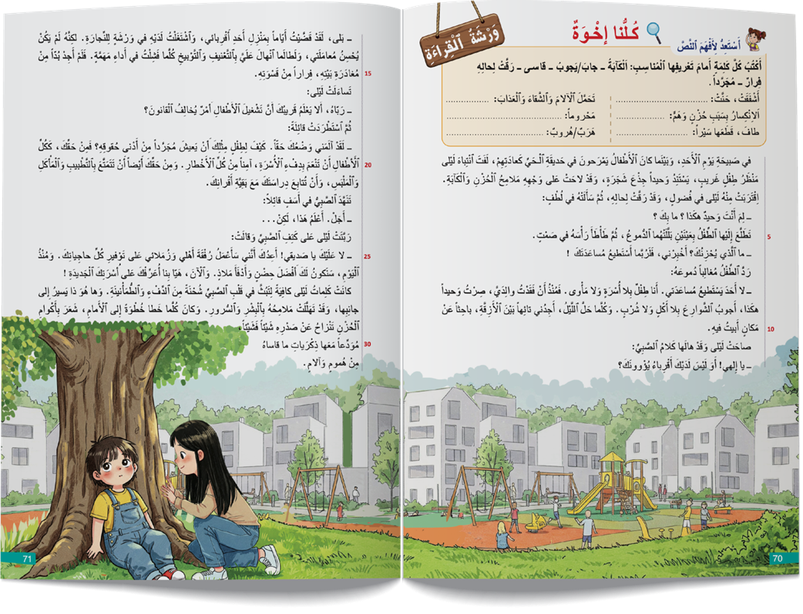
الآن سنقرأ نصا بعنوان "كُلُّنا إِخْوَةٌ"
اختــتام الحــصة
قراءة 2
قراءة 1
نشاط اعتيادي

Slide 23
قبل قراءة النص، ستتعرفون مفرداتٍ ستساعدكم على الفهم.
اختــتام الحــصة
قراءة 2
قراءة 1
نشاط اعتيادي
قاسى
جابَ/يَجوبُ
اَلْكَآبَةُ
مُجَرَّداً
فِرارٌ
رَقَّتْ لِحالِهِ

Slide 24
ما التعريف المناسب لكل كلمة؟
اختــتام الحــصة
قراءة 2
قراءة 1
نشاط اعتيادي
اَلْكَآبَةُ
هُروبٌ.
اَلاِنْكِسارُ بِسَبَبِ حُزْنٍ وَ هَمٍّ.
جابَ
أَشْفَقَتْ، حَنَّتْ.
قاسى
طافَ،قَطَعَها سَيْراً.
فِرارٌ
مَحْروماً.
مُجَرَّداً
تَحَمَّلَ ٱلْآلامَ وَ ٱلشَّقاءَ وَ ٱلْعَذابَ.
رَقَّتْ لِحالِهِ

Slide 25
من يقرأ؟
اختــتام الحــصة
قراءة 2
قراءة 1
نشاط اعتيادي
اَلْكَآبَةُ: اَلاِنْكِسارُ بِسَبَبِ حُزْنٍ وَ هَمٍّ.
جابَ: طافَ،قَطَعَها سَيْراً.
قاسى: تَحَمَّلَ ٱلْآلامَ وَ ٱلشَّقاءَ وَ ٱلْعَذابَ.
فِرارٌ: هُروبٌ.
مُجَرَّداً: مَحْروماً.
رَقَّتْ لِحالِهِ: أَشْفَقَتْ، حَنَّتْ.

Slide 26
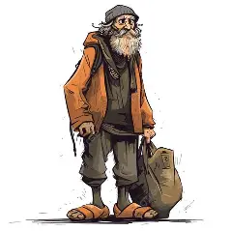
هَلْ سَبَقَ لَكُمْ أَن صادَفْتُمْ أَحَدَ الْمُشَرَّدينَ ؟ هَلْ يُمْكِنٌكُمْ وَصْفُهُ؟ كَيْفَ يُؤَمِّنُ قوتَ يَوْمِهِ؟
اختــتام الحــصة
قراءة 2
قراءة 1
نشاط اعتيادي

Slide 27
انطلاقا من العنوان والصورة، ما توقعاتكم حول النص؟
اختــتام الحــصة
قراءة 2
قراءة 1
نشاط اعتيادي

Slide 28
خذوا كراساتكم على الصفحتين 70 و 71.اقرأوا النص للتحقق من توقعاتكم. 3 دقائق
اختــتام الحــصة
قراءة 2
قراءة 1
نشاط اعتيادي

Slide 29
من كان توقعه موافقا لمضمون النص ؟ ما الذي يدل على ذلك من النص القرائي؟.
اختــتام الحــصة
قراءة 2
قراءة 1
نشاط اعتيادي

Slide 30
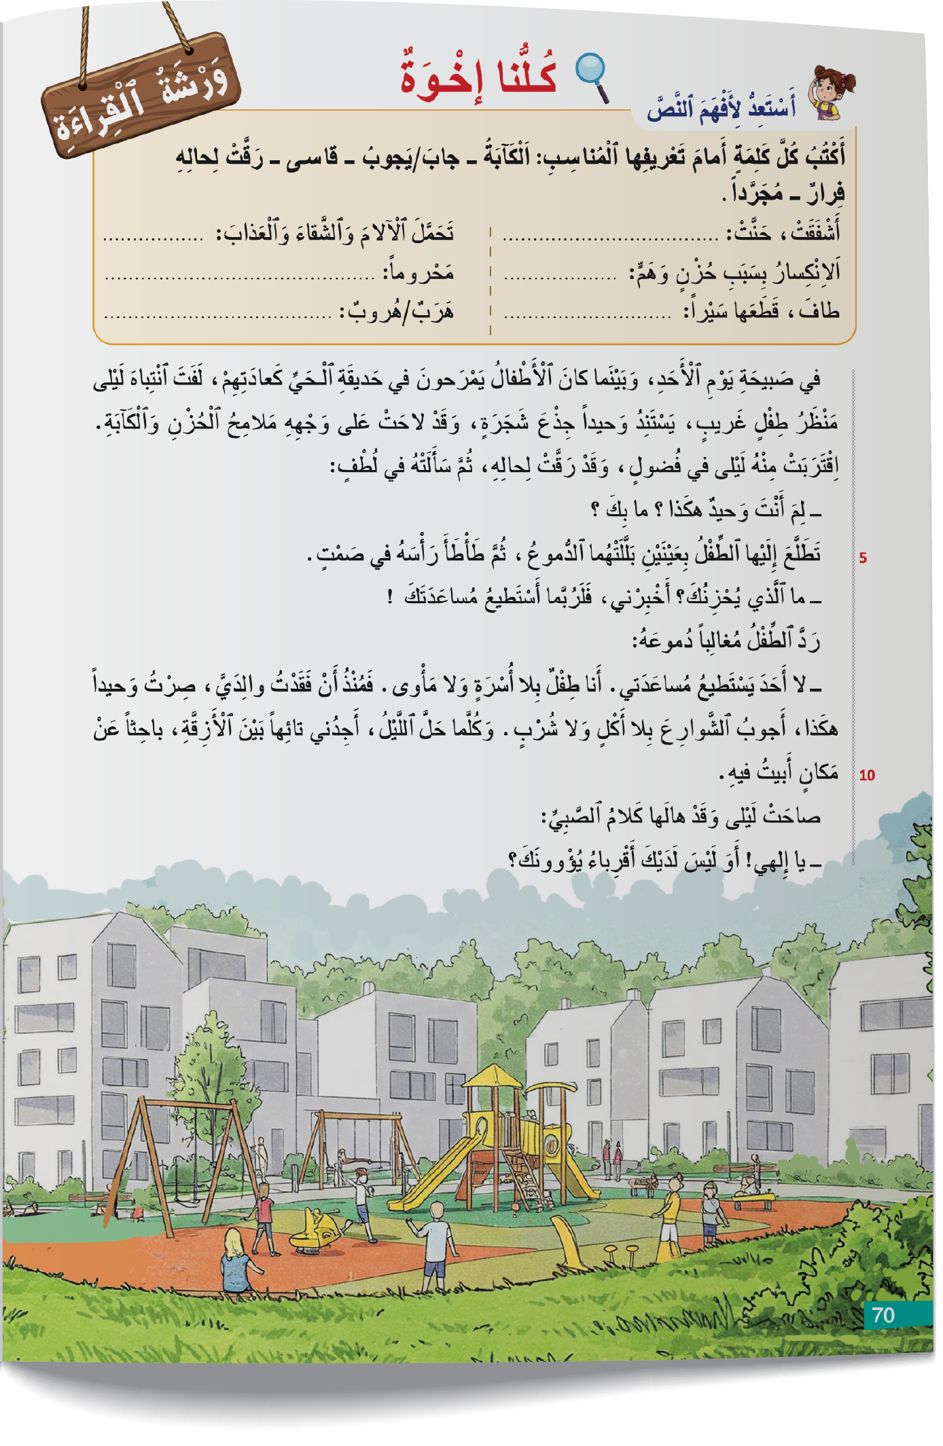
تابعوا معي ، سأقرأ الجزء الأول من النص.
اختــتام الحــصة
قراءة 2
قراءة 1
نشاط اعتيادي

Slide 31
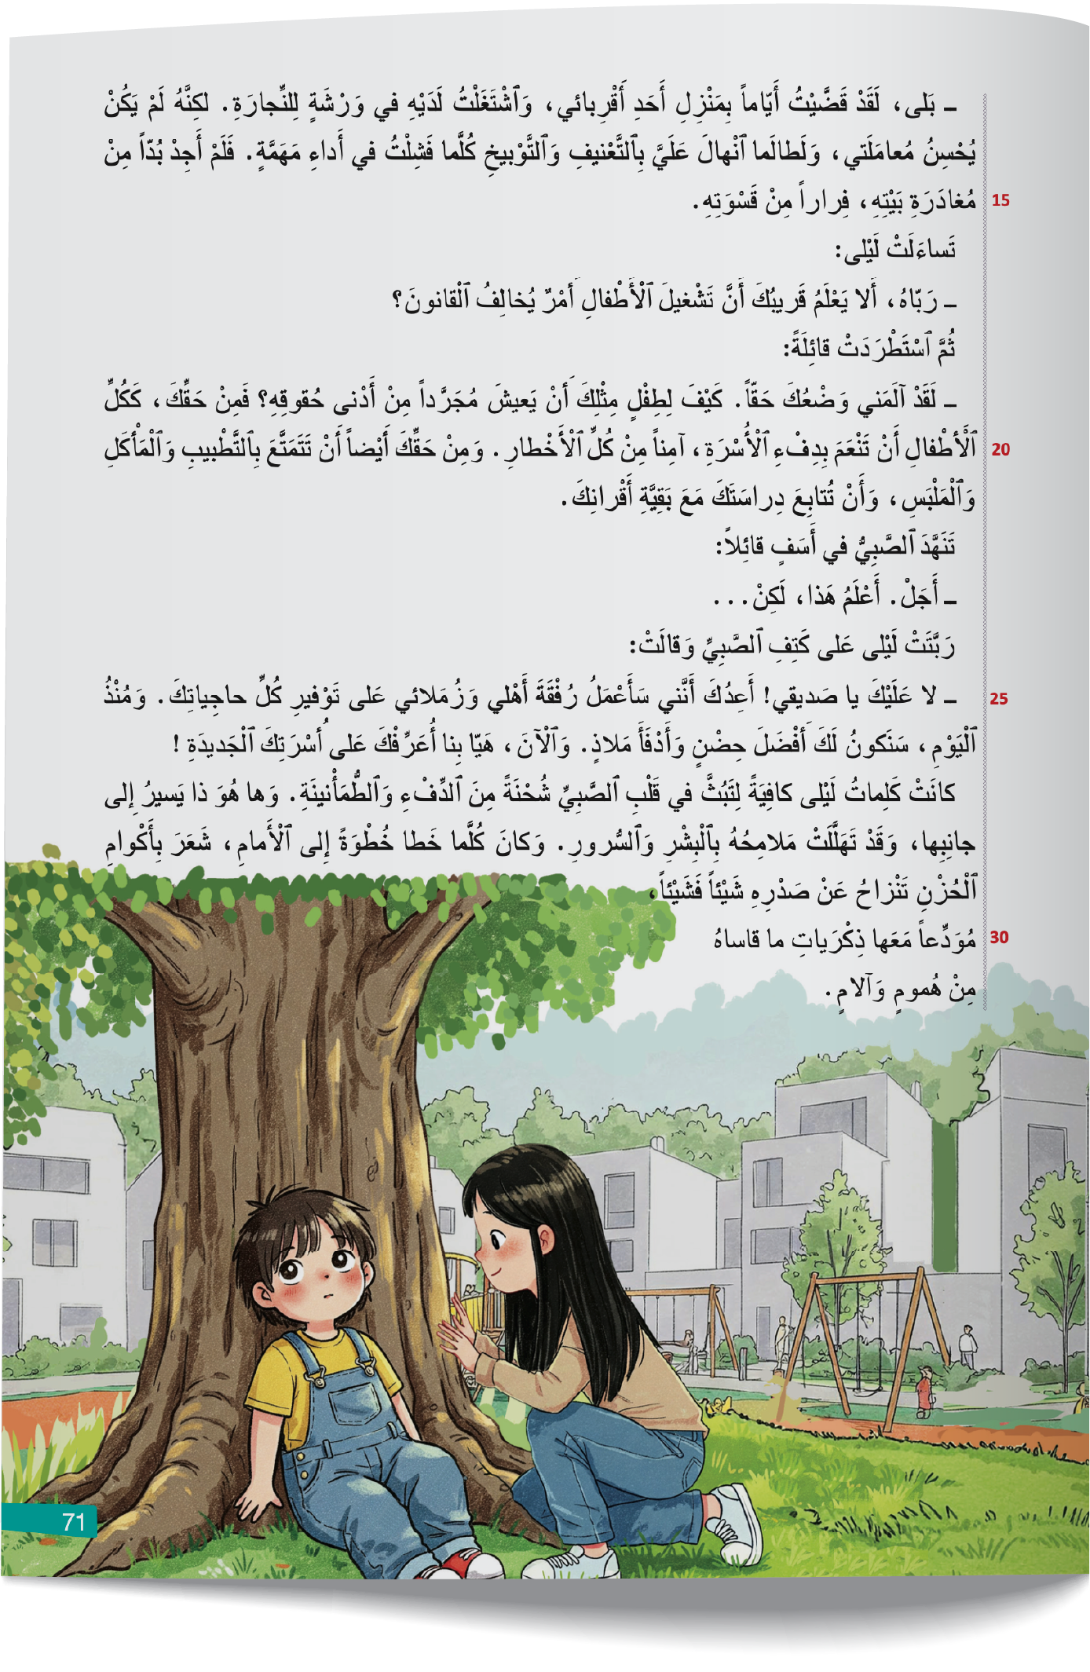
الآن، سأعين 3 تلاميذ لقراءة فقرات الجزء الثاني – تابعوا
اختــتام الحــصة
قراءة 2
قراءة 1
نشاط اعتيادي

Slide 32
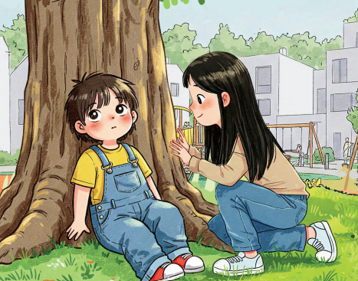
نتحقق الآن من فهمكم النص:أَيْنَ دارَتْ أَحْداثُ هَذِهِ ٱلْقِصَّةِ؟
اختــتام الحــصة
قراءة 2
قراءة 1
نشاط اعتيادي
أَيْنَ دارَتْ أَحْداثُ هَذِهِ ٱلْقِصَّةِ؟

Slide 33
من يقرأ الجمل التي تدل على ذلك في النص؟ هل هناك مؤشرات أخرى؟
- يضغط الأستاذ على زر جهاز التحكم لتظهر الجملة؟
اختــتام الحــصة
اختــتام الحــصة
قراءة 2
قراءة 1
نشاط اعتيادي
أَيْنَ دارَتْ أَحْداثُ هَذِهِ ٱلْقِصَّةِ؟
دارَتْ أَحْداثُ هَذِهِ ٱلْقِصَّةِ في حَديقَةِ ٱلْحَيِّ، حَيْثُ كانَ ٱلْأَطْفالُ يَمْرَحونَ كَعادَتِهِمْ.

Slide 34
ما ٱلَّذي لَفَتَ ٱنْتِباهَ لَيْلى في ٱلْحَديقَةِ؟
اختــتام الحــصة
قراءة 2
قراءة 1
نشاط اعتيادي
ما ٱلَّذي لَفَتَ ٱنْتِباهَ لَيْلى في ٱلْحَديقَةِ؟

Slide 35
من يقرأ الجملة التي تدل على ذلك في النص؟
-يضغط الأستاذ على زر جهاز التحكم لتظهر الجملة.
اختــتام الحــصة
قراءة 2
قراءة 1
نشاط اعتيادي
ما ٱلَّذي لَفَتَ ٱنْتِباهَ لَيْلى في ٱلْحَديقَةِ؟
لَفَتَ ٱنْتِباهَ لَيْلى في ٱلْحَديقَةِ مَنْظَرُ طِفْلٍ غَريبٍ، كانَ يَسْتَنِدُ وَحيداً إِلى جِذْعِ شَجَرَةٍ، بَعيداً عَنْ بَقِيَّةِ ٱلْأَطْفالِ ٱلَّذينَ كانوا يَمْرَحونَ وَيَلْعَبونَ، وَقَدْ لاحَتْ عَلى وَجْهِهِ مَلامِحُ ٱلْحُزْنِ وَٱلْكَآبَةِ.

Slide 36
لِماذا كانَ ٱلصَّبِيُّ وَحيداً وَحَزيناً؟
اختــتام الحــصة
قراءة 2
قراءة 1
نشاط اعتيادي
لِماذا كانَ ٱلصَّبِيُّ وَحيداً وَحَزيناً؟

Slide 37
من يقرأ الجملة التي تدل على ذلك في النص؟
اختــتام الحــصة
قراءة 2
قراءة 1
نشاط اعتيادي
لِماذا كانَ ٱلصَّبِيُّ وَحيداً وَحَزيناً؟
كانَ ٱلصَّبِيُّ وَحيداً وَحَزيناً لِأَسْبابٍ عِدَّةٍ:
أَوَّلاً: فَقَدَ والِدَيْهِ، فَأَصْبَحَ بِلا أُسْرَةٍ تَحْضُنُهُ وَتَرْعاهُ.
ثانِياً: كانَ يَقْضي أَيّامَهُ عِنْدَ أَحَدِ أَقارِبِهِ ٱلَّذي كانَ يُعامِلُهُ بِقَسْوَةٍ.
ثالِثاً: أَصْبَحَ بِلا مَأْوىً يَأْويهِ، يَجوبُ ٱلشَّوارِعَ بِلا أَكْلٍ وَلا شُرْبٍ.

Slide 38
كَيْفَ تَصَرَّفَتْ لَيْلى حينَ عَلِمَتْ بِوَضْعِ ٱلصَّبِيِّ؟
اختــتام الحــصة
قراءة 2
قراءة 1
نشاط اعتيادي
كَيْفَ تَصَرَّفَتْ لَيْلى حينَ عَلِمَتْ بِوَضْعِ ٱلصَّبِيِّ؟

Slide 39
ماهي المعطيات التي تؤكد جوابك؟
اختــتام الحــصة
قراءة 2
قراءة 1
نشاط اعتيادي
كَيْفَ تَصَرَّفَتْ لَيْلى حينَ عَلِمَتْ بِوَضْعِ ٱلصَّبِيِّ؟
تَصَرَّفَتْ لَيْلى بِطَريقَةٍ إِنْسانِيَّةٍ نَبيلَةٍ، إِذْ قامَتْ بِما يَلي:
أَوَّلاً: لَمْ تَتْرُكْهُ وَحيداً، بَلِ ٱقْتَرَبَتْ مِنْهُ بِلُطْفٍ وَسَأَلَتْهُ عَنْ سَبَبِ حُزْنِهِ بِرِفْقٍ وَتَعاطُفٍ.
ثانِيّاً: رَبَّتَتْ عَلى كَتِفِهِ بِحَنانٍ، وَطَمْأَنَتْهُ بِكَلامٍ دافِئٍ مَلَأَ قَلْبَهُ بِٱلْأَمَلِ وَٱلطُّمَأْنينَةِ.
ثالِثاً: وَعَدَتْهُ بِأَنْ تَسْعى مَعَ أَهْلِها وَزُمَلائِها لِتَوْفيرِ كُلِّ حاجِياتِهِ، وَأَنْ تُعَرِّفَهُ عَلى أُسْرَتِها ٱلْجَديدَةِ ٱلَّتي سَتَكونُ لَهُ حِضْناً وَمَلاذاً.

Slide 40
لِماذا غادَرَ ٱلصَّبِيُّ مَنْزِلَ قَريبِهِ؟
اختــتام الحــصة
قراءة 2
قراءة 1
نشاط اعتيادي
لِماذا غادَرَ ٱلصَّبِيُّ مَنْزِلَ قَريبِهِ؟

Slide 41
ماهي المعطيات التي تؤكد جوابك؟
اختــتام الحــصة
قراءة 2
قراءة 1
نشاط اعتيادي
لِماذا غادَرَ ٱلصَّبِيُّ مَنْزِلَ قَريبِهِ؟
لَمْ يَجِدِ الصَّبِيُّ أَمامَهُ إِلّا أَنْ يُغادِرَ ذَلِكَ الْمَنْزِلَ فِراراً مِنْ قَسْوَةِ قَريبِهِ، بَحْثاً عَنْ حَياةٍ أَفْضَلَ وَمُعامَلَةٍ أَكْرَمَ، وَإِنْ كانَ ذَلِكَ يَعْني أَنْ يَجوبَ الشَّوارِعَ وَحيداً بِلا مَأْوىً وَلا طَعامٍ وَلا شَرابٍ.

Slide 42
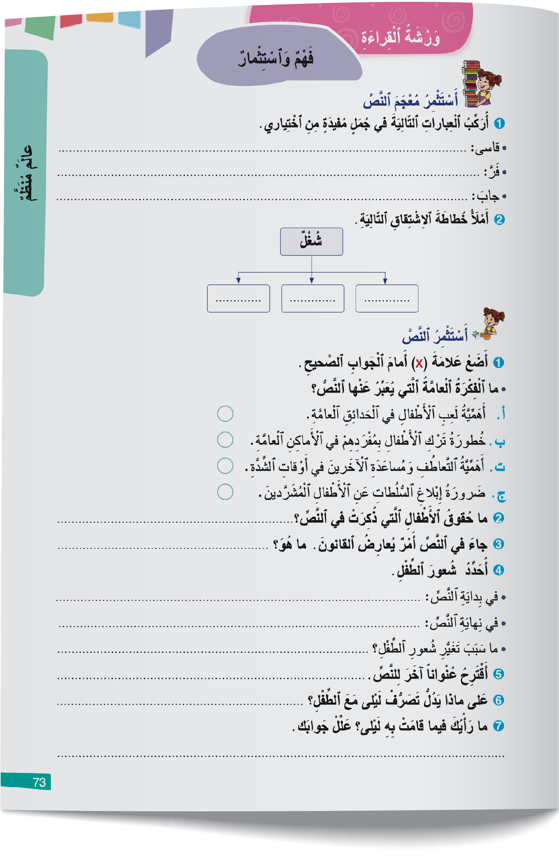
أحسنتم. حذوا كراساتكم على الصفحة 73 و أجيبوا عن التمرين التالي:
اختــتام الحــصة
قراءة 2
قراءة 1
نشاط اعتيادي

Slide 43

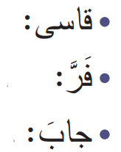
أركب العبارات التالية في جمل مفيدة من اختياري:
اختــتام الحــصة
قراءة 2
قراءة 1
نشاط اعتيادي

Slide 44
انتبهوا للتصحيح. من يتقاسم معنا الجمل التي أنتجها؟
يقدم الأستاذ التغذية الراجعة المناسبة.
اختــتام الحــصة
قراءة 2
قراءة 1
نشاط اعتيادي

Slide 45
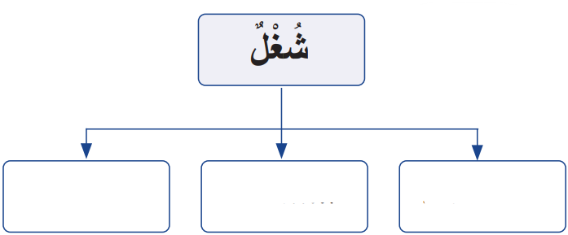
السؤال الثاني: أملأ خطاطة الاشتقاق التالية:
اختــتام الحــصة
قراءة 2
قراءة 1
نشاط اعتيادي

Slide 46
انتبهوا للتصحيح
اختــتام الحــصة
قراءة 2
قراءة 1
نشاط اعتيادي
تَشْغيلٌ
مَشْغولٌ
أَشْغالٌ

Slide 47

ننصت للأنشودة التالية:
فاصل ترفيهي

Slide 48
قراءة 2
3
كُلُّنا إِخْوَةٌ: تعلم استراتيجية تحديد السبب و النتيجة.

Slide 49
ستتدربون على تحديد السبب و النتيجة.
اختــتام الحــصة
قراءة 2
قراءة 1
نشاط اعتيادي
إسْتْراتيجِيَّةُ تَحْديدِ ٱلسَّبَبِ وَ ٱلنَّتيجَةِ.

Slide 50
تمكنني استراتيجية تحديد السبب و النتيجة من تفسير معلومة . لأحدد سببا معينا أجيب عن السؤال التالي:
اختــتام الحــصة
قراءة 2
قراءة 1
نشاط اعتيادي
لِماذا.........؟
تَحْديدُ ٱلسَّبَبِ
ما سَبَبُ ..........؟
لِماذا صارَ ٱلطِّفْلُ وَحيداً هَكَذا؟
ما سَبَبُ وَحْدَةِ ٱلطِّفْلِ؟

Slide 51
لأحدد النتيجة أجيب عن السؤال التالي:
اختــتام الحــصة
قراءة 2
قراءة 1
نشاط اعتيادي
ما نَتيجَةُ.........؟
تَحْديدُ ٱلنَّتيجَةِ
ماذا أَدّى..........؟
ما نَتيجَةُ فُقْداتِ ٱلطِّفْلِ لِوالِدَيْهِ؟
إِلى ماذا أَدّى فُقْدانُ الطِّفْلِ لِوالِدَيْهِ؟

Slide 52
من يذكرنا بالخطوات؟
اختــتام الحــصة
قراءة 2
قراءة 1
نشاط اعتيادي
إسْتْراتيجِيَّةُ تَحْديدِ ٱلسَّبَبِ وَ ٱلنَّتيجَةِ.

Slide 53
من يقرأ؟
اختــتام الحــصة
قراءة 2
قراءة 1
نشاط اعتيادي
لِماذا.........؟
تَحْديدُ ٱلسَّبَبِ
ما سَبَبُ ..........؟
ما نَتيجَةُ.........؟
تَحْديدُ ٱلنَّتيجَةِ
ماذا أَدّى..........؟

Slide 54
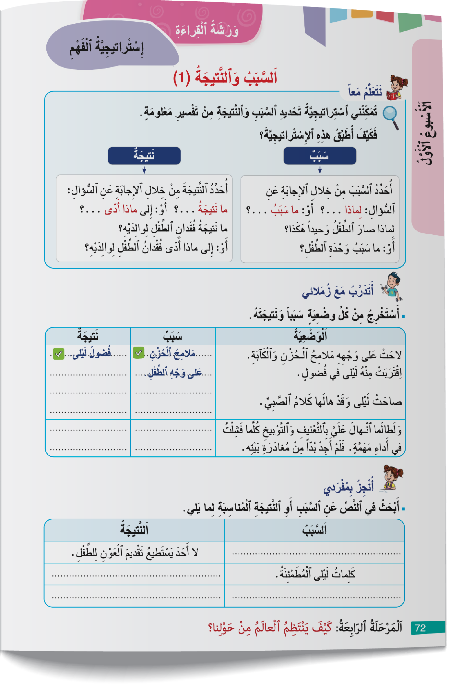
الآن؛ خذوا كراساتكم على الصفحة رقم 72
اختــتام الحــصة
قراءة 2
قراءة 1
نشاط اعتيادي

Slide 55
في ثنائيات أجيبوا عن السؤال التالي:
اختــتام الحــصة
قراءة 2
قراءة 1
نشاط اعتيادي

Slide 56

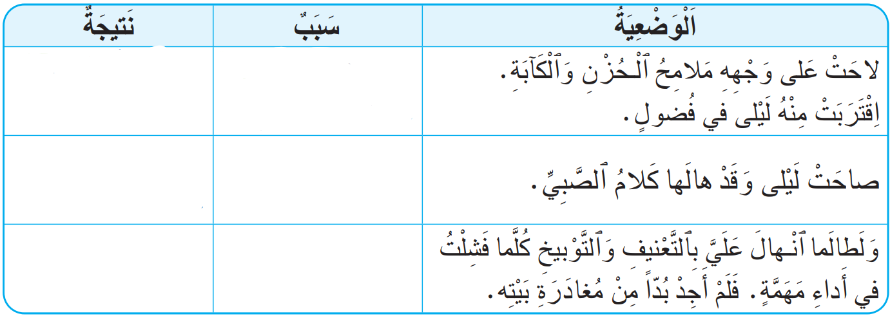
أستخرج من كل وضعية سببا و نتيجته كما في المثال:
اختــتام الحــصة
قراءة 2
قراءة 1
نشاط اعتيادي
فُضولُ لَيْلى
مَلامِحُ ٱلْحُزْنِ عَلى وَجْهِ ٱلطِّفْلِ 

Slide 57
من يجيب عن الوضعية الثانية؟ كيف توصلت للجواب؟
-يضغط الأستاذ على زر جهاز التحكم لتظهر الإجابة.
اختــتام الحــصة
قراءة 2
قراءة 1
نشاط اعتيادي
فُضولُ لَيْلى
مَلامِحُ ٱلْحُزْنِ عَلى وَجْهِ ٱلطِّفْلِ 
صِياحُ لَيْلى.
كَلامُ ٱلصَّبِيِّ الَّذي هالَها.

Slide 58
من يجيب عن الوضعية الثالثة؟ كيف توصلت للجواب؟
-يضغط الأستاذ على زر جهاز التحكم لتظهر الإجابة.
اختــتام الحــصة
قراءة 2
قراءة 1
نشاط اعتيادي
فُضولُ لَيْلى
مَلامِحُ ٱلْحُزْنِ عَلى وَجْهِ ٱلطِّفْلِ 
صِياحُ لَيْلى.
كَلامُ ٱلصَّبِيِّ الَّذي هالَها.
مُغادَرَةُ ٱلْبَيْتِ.
اَلتَّعْنيفُ وَٱلتَّوْبيخُ عِنْدَ كُلِّ إِخْفاقٍ.

Slide 59
بمفردكم أجيبوا عن السؤال التالي:
اختــتام الحــصة
قراءة 2
قراءة 1
نشاط اعتيادي

Slide 60

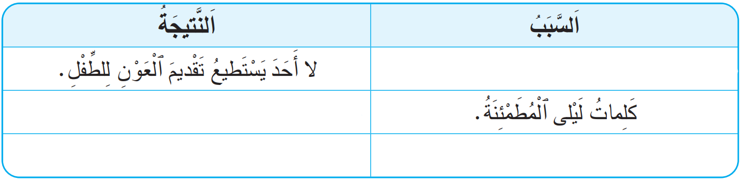
أبحث في النص عن السبب أو النتيجة المناسبة لما يلي:
اختــتام الحــصة
قراءة 2
قراءة 1
نشاط اعتيادي

Slide 61
انتبهوا للتصحيح. من يتقاسم معنا إجابته؟
اختــتام الحــصة
قراءة 2
قراءة 1
نشاط اعتيادي
فُقْدانُ ٱلطِّفْلِ لِوالِدَيْهِ وَتَشْرُّدُهُ وَحيداً.
بَثَّتْ في قَلْبِ ٱلصَّبِيِّ شُحْنَةٌ مِنَ ٱلدِّفْءِ وَٱلطُّمَأْنينَةِ.

Slide 62
اُذْكُرْ بَعْضَ ٱلنَّتائِجِ ٱلْأُخْرى لِظاهِرَةِ التَّشَرُّدِ في ٱلشَّوارِعِ:
اختــتام الحــصة
قراءة 2
قراءة 1
نشاط اعتيادي

Slide 63
من يتقاسم معنا إجابته؟
لا يعرض الأستاذ الإجابة النموذجية إلا من بعد الاطلاع على إجابات المتعلمين.
اختــتام الحــصة
قراءة 2
قراءة 1
نشاط اعتيادي
عَلى صَعيدِ ٱلطِّفْلِ نَفْسِهِ:
اِنْقِطاعُهُ عَنِ ٱلدِّراسَةِ وَحِرْمانُهُ مِنْ حَقِّهِ في ٱلتَّعْليمِ.
تَعَرُّضُهُ لِلْجوعِ وَٱلْعَطَشِ وَٱلْبَرْدِ.
ضَعْفُ صِحَّتِهِ ٱلْجِسْدِيَّةِ لِعَدَمِ حُصولِهِ عَلى ٱلرِّعايَةِ ٱلطِّبِّيَّةِ.
تَأَثُّرُ صِحَّتِهِ ٱلنَّفْسِيَّةِ بِٱلْوَحْدَةِ وَٱلْخَوْفِ وَٱلْحُزْنِ.

Slide 64
أما عَلى صَعيدِ ٱلْمُجْتَمَعِ:
لا يعرض الأستاذ الإجابة النموذجية إلا من بعد الاطلاع على إجابات المتعلمين.
اختــتام الحــصة
قراءة 2
قراءة 1
نشاط اعتيادي
عَلى صَعيدِ ٱلْمُجْتَمَعِ:
اِنْتِشارُ ظاهِرَةِ ٱلتَّسَوُّلِ في ٱلشَّوارِعِ.
تَزايُدُ نِسَبِ ٱلْجَريمَةِ، إِذْ قَدْ يَنْزَلِقُ ٱلطِّفْلُ نَحْوَ ٱلاِنْحِرافِ.
ضَياعُ طاقاتٍ بَشَرِيَّةٍ كانَ بِإِمْكانِها أَنْ تُفيدَ ٱلْمُجْتَمَعَ.
تَشْويهُ صورَةِ ٱلْمَدينَةِ وَإِضْعافُ ٱلشُّعورِ بِٱلْأَمانِ.

Slide 65
أما عَلى صَعيدِ الْمُسْتَقْبَلِ:
لا يعرض الأستاذ الإجابة النموذجية إلا من بعد الاطلاع على إجابات المتعلمين.
اختــتام الحــصة
قراءة 2
قراءة 1
نشاط اعتيادي
عَلى صَعيدِ ٱلْمُسْتَقْبَلِ:
ضَعْفُ قُدْرَةِ ٱلطِّفْلِ عَلى ٱلاِنْدِماجِ في ٱلْمُجْتَمَعِ لاحِقاً.
صُعوبَةُ بِناءِ حَياةٍ كَريمَةٍ مُسْتَقْبَلاً دونَ تَعْليمٍ وَلا مَهارَةٍ.

Slide 66
اختــتام الحــصة
ماذا تعلمتم اليوم؟
واجباتكم اليومية.

Slide 67
ماذا تعلمتم اليوم؟
اختــتام الحــصة
قراءة 2
قراءة 1
نشاط اعتيادي
في هَذِهِ ٱلْحِصَّةِ
تَعَرَّفْتُ كَيْفِيَّةَ ٱسْتِعْمالِ إِسْتْراتيجِيَّةِ تَحْديدِ ٱلسَّبَبِ وَ ٱلنَّتيجَةِ.
تَدَرَّبْتُ عَلَى تَوَقُّعِ مَضْمونِ ٱلنَّصِّ ٱلْقِرائِيِّ وَ أَجَبْتُ عَنْ أَسْئِلَةِ ٱلْفَهْمِ ٱلْعامِّ.

Slide 68

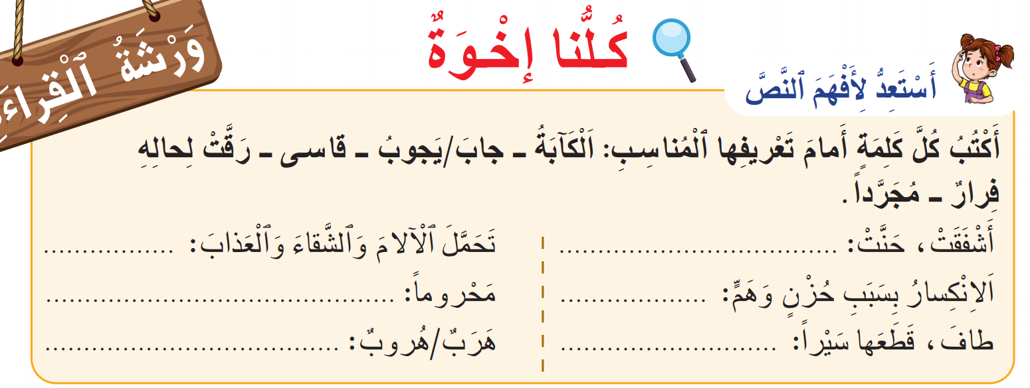
أنجزوا التمرين التالي في المنزل
اختــتام الحــصة
قراءة 2
قراءة 1
نشاط اعتيادي

Slide 69
خذوا دفاتر المنزل، سجلوا الواجب المنزلي.
اختــتام الحــصة
قراءة 2
قراءة 1
نشاط اعتيادي
1. قِراءَةُ ٱلنّصِّ قِراءةً سَليمَةً مُعَبِّرةً مَعَ ٱحْتِرامِ قَواعِدِ ٱلْوَقْفِ؛
-2. اِسْتِعْمالُ ٱلْمُعْجَمِ ٱلْمُبَسَّطِ لِلْبَحثِ عَنْ شُروحاتِ كَلِماتٍ صَعْبَةٍ مِنَ ٱلنَّصِّ.

Slide 70


Slide 71
بناء على إنجازات المتعلمين خلال الممارسة المستقلة
ما تقديرك لنسبة التحكم في هدف الدرس؟
تسجل النسبة على صفحة اليوم من مذكرة الأستاذ.

